Slide 1
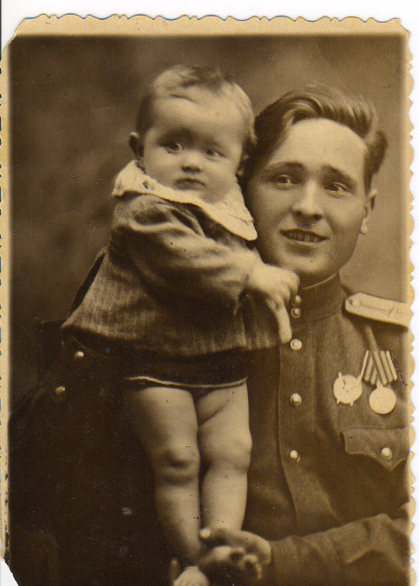
Семейная реликвия
Школа №46,
Лабор Василисы

Slide 2
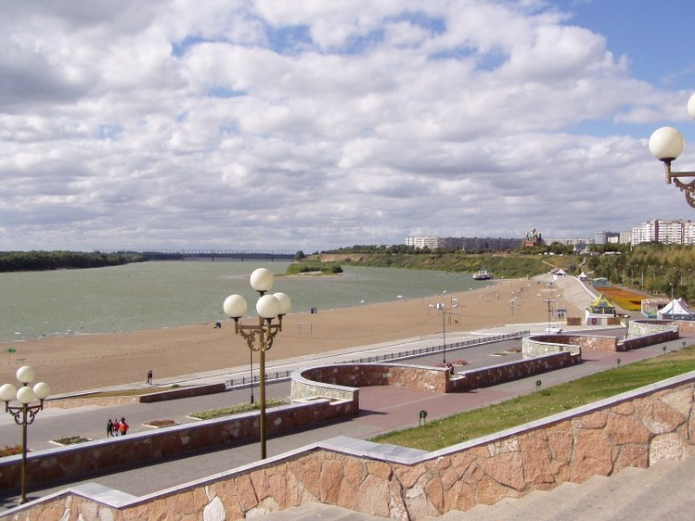
Мой прадедушка Михаил Петрович Журавлёв родился 17 октября 1918 года в Казахстане, в городе Павлодаре. После окончания школы-семилетки он переехал в Омск и поступил в речной техникум, который закончил в мае 1939.

Slide 3
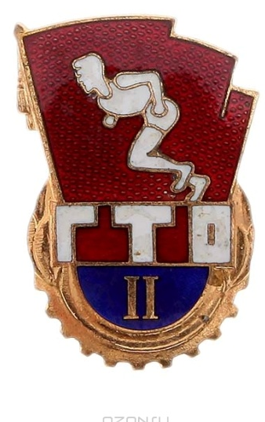
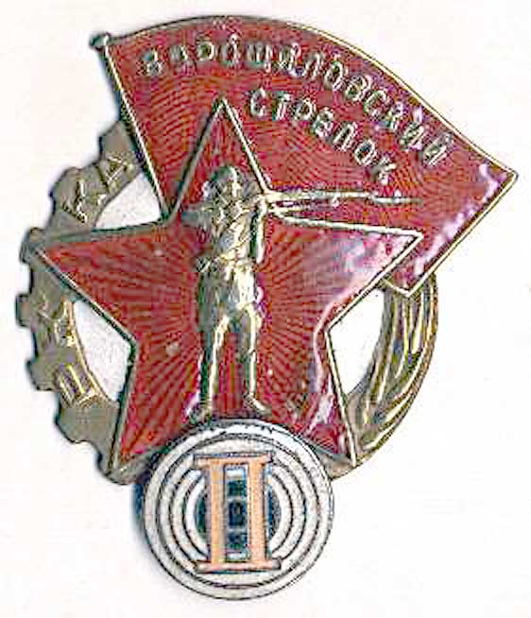
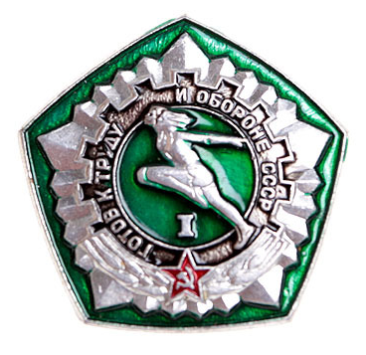
В сентябре 1939 года Михаила Журавлёва призвали в армию и направили на Дальний Восток в 326 отдельный танковый батальон, который располагался в городе Спасск-Дальний. Ещё до прохождения службы мой прадедушка был обладателем всех значков предвоенной подготовки: ГТО первой и второй степени, Ворошиловский стрелок. В Спасске-Дальнем Михаил Журавлёв закончил полковую школу, получил первое воинское звание – старший сержант и был назначен дублёром командира танка. В апреле 1941 года, перед началом войны, их часть перебросили на Западную Украину.

Slide 4
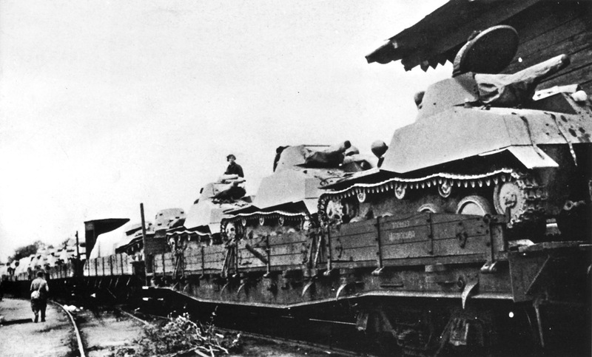
Войну дедушка встретил 22 июня в городе Судовая Вишня, на самой границе и участвовал в боях с самого первого дня. В июле, после ожесточённых боёв, дедушкину часть вместе с военной техникой на эшелонах перевезли в Ленинградскую область.

Slide 5
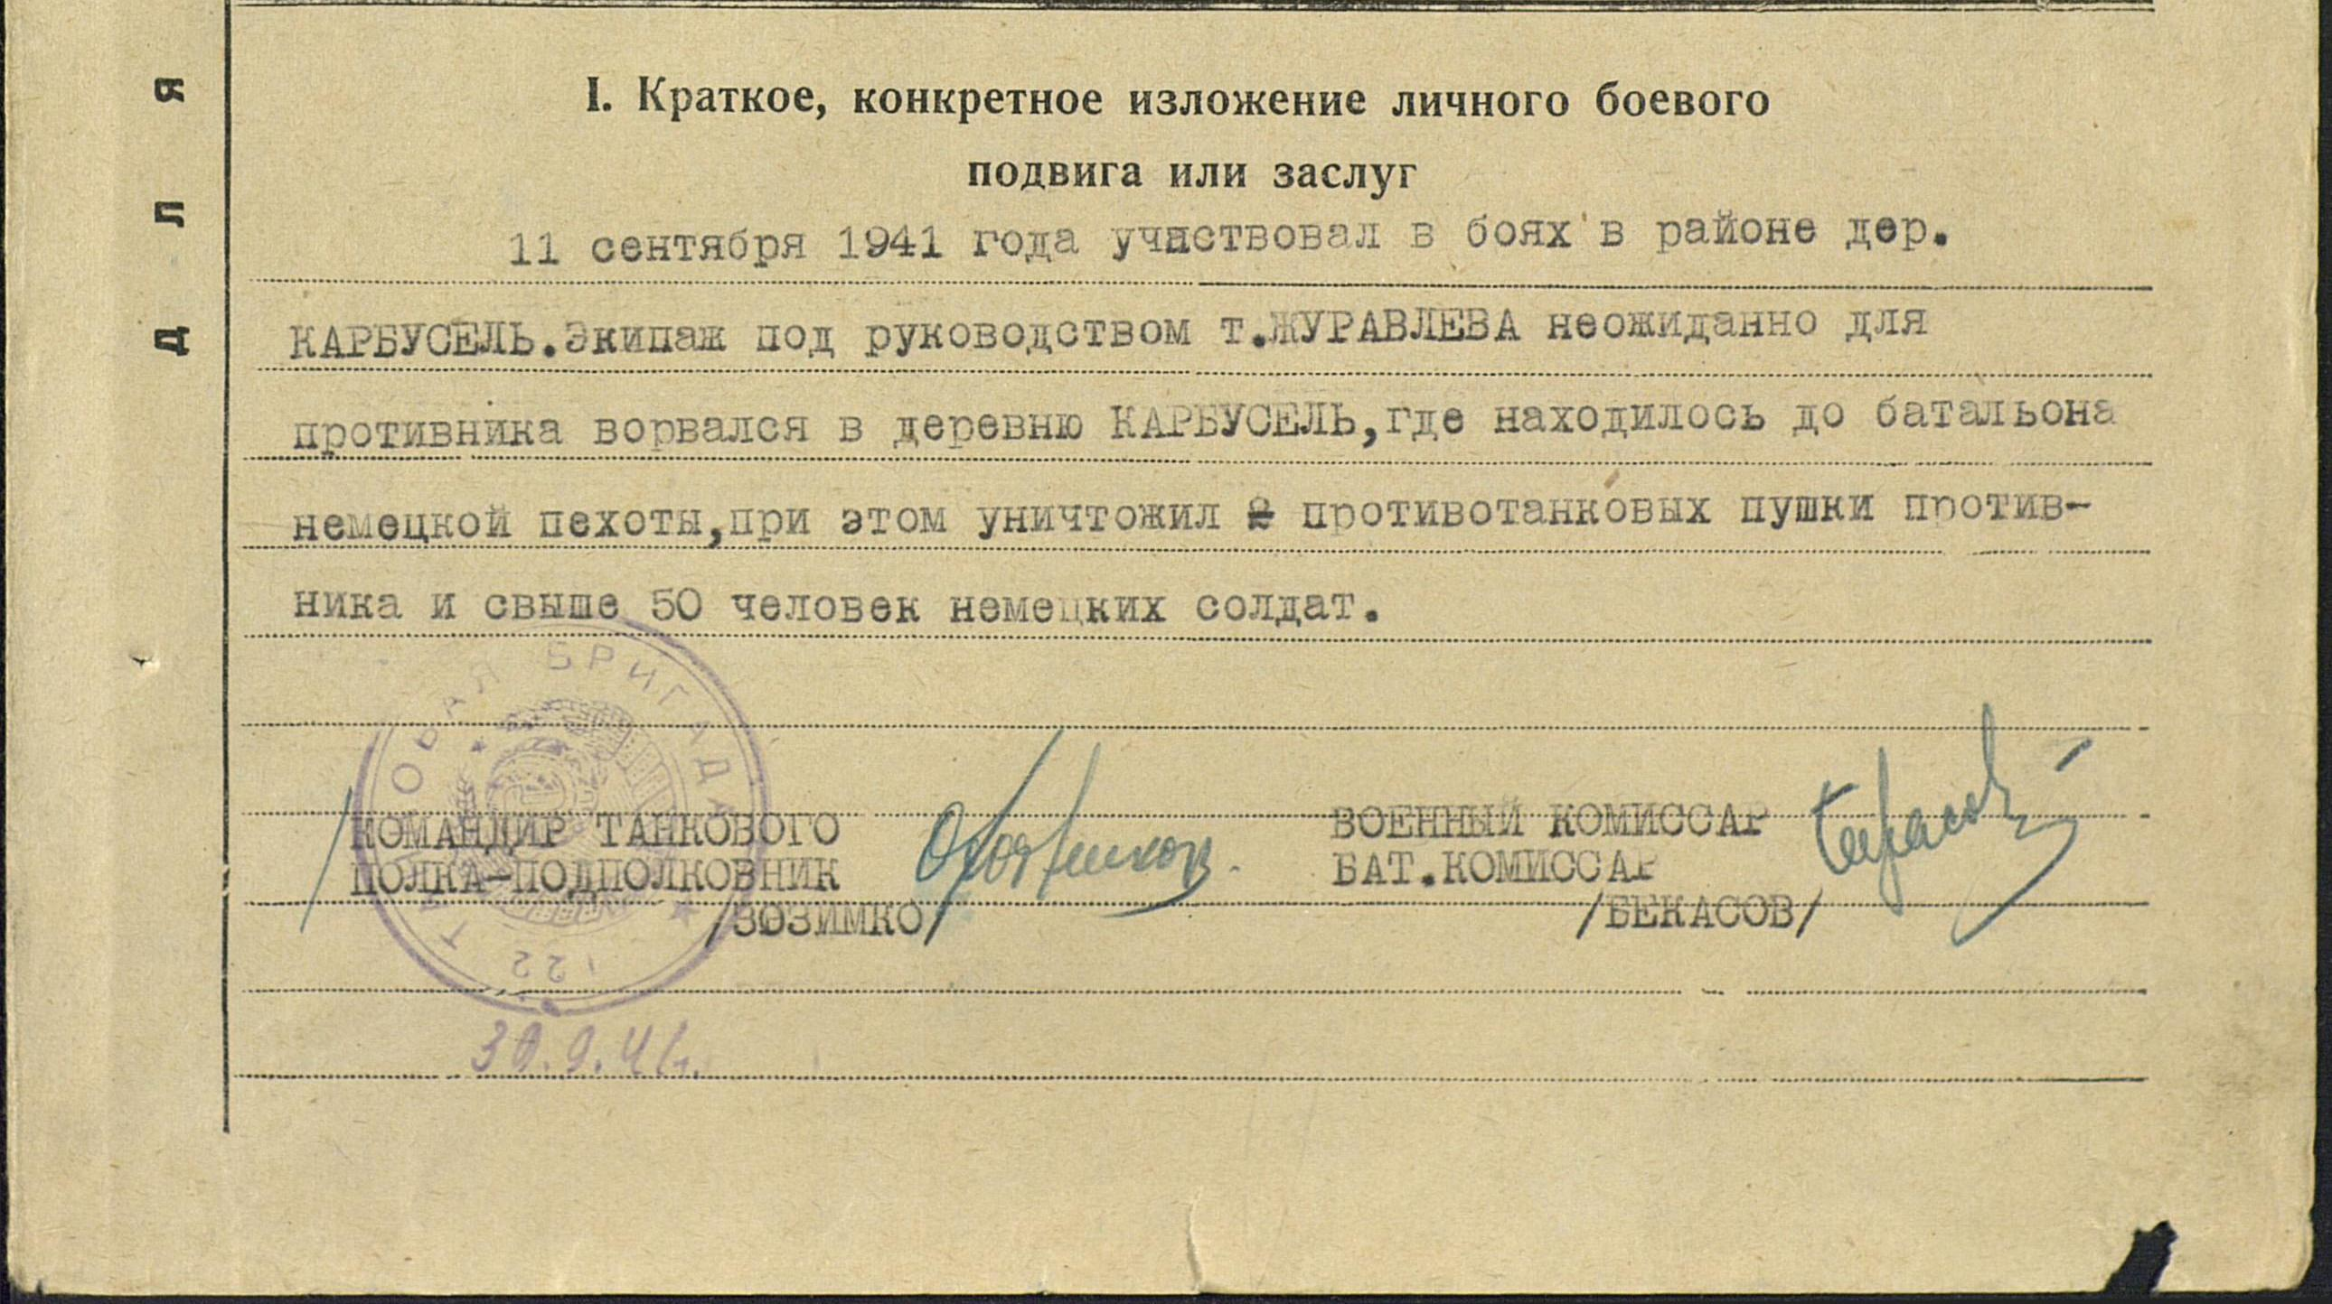
122 танковая бригада им. Наркомсредмаша под г. Мга преградила путь фашистам, рвущимся к Ленинграду. За бой 11 сентября 1941 года в деревне Карбусель Михаил Журавлёв был первым в бригаде награждён орденом Боевого Красного Знамени.

Slide 6
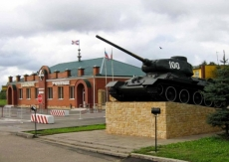
В сентябре 1942 года при попытке прорвать блокаду дедушка был ранен и отправлен в госпиталь города Тихвина, затем Углича и Рыбинска. После того, как его вылечили, Михаила Журавлёва направили в Казань в учебный танковый полк (позже этот полк был преобразован во 2-ое танковое училище), где он в должности командира роты готовил пополнение для танковых частей Красной Армии, в том числе изучая с курсантами английские, канадские и американские танки.

Slide 7
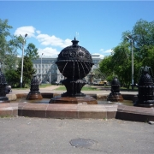
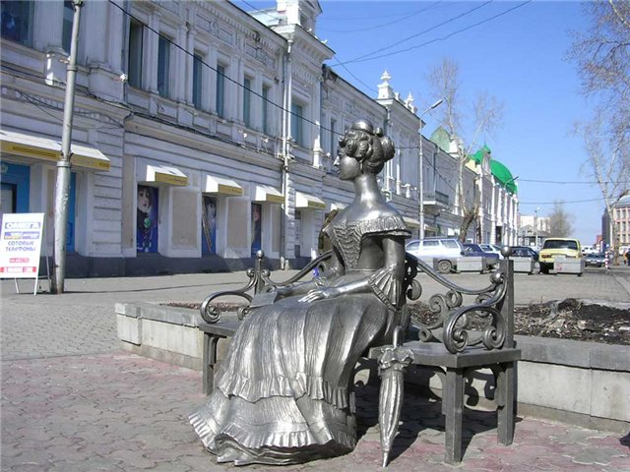
После войны дедушка продолжил служить в Советской Армии и проходил службу в Дзауджикау (ныне – Владикавказ), в Артёмовске на Украине, в Бийске и на Чукотке. Он прослужил 20 лет и стал полковником, командиром танкового батальона. В 1979 году он вместе с семьёй переехал в Омск и стал там работать. Мой дедушка написал несколько книг про его любимый город Омск и про его жителей, и про всех переживших Великую Отечественную Войну.

